Slide 1




“NEMA TE NEKE SLOBODE KOJU SMO MI IMALI KAD SMO ODRASTALI ...” percepcija razlika u roditeljstvu nekad i danas
Lučić L., Kotrla Topić, M., Čango, A., Perković Kovačević, M., Brkljačić. T.
Institut Ivo Pilar, Zagreb; Odjel za kliničku psihologiju, KBC Osijek

Slide 2





Uvod
generacijski jaz - razlike u ponašanju, uvjerenjima i sklonostima pripadnika mlađih nasuprot starijih generacija kada je riječ o politici, životnim vrijednostima itd. (Subramanian, 2017)
prisutan oduvijek, ali brze promjene su ga intenzivirale u 20. i 21. st
nekad – tradicionalni odgoj, stroga pravila, dijete nema pravo na individualnost, muškarac radi, žena brine o kući, dijete pomaže
danas - promjena u gledanju na dijete, žene se zapošljavaju, globalizacija, ubrzan način života
hrvatske prilike – rat, formiranje samostalne države, promjena iz kolektivističkog u individualističko

Slide 3
Trenutno istraživanje
DigiLitA - Utjecaj okoline na razvoj djeteta: povezanost upotrebe digitalne tehnologije, obiteljskog literarnog okruženja te fizičke aktivnosti s dobrobiti djeteta u ranoj školskoj dobi
online (Zoom) - fokus grupe
protokol – 3 područja (FA, digitalno/literarno okruženje)
CILJ: istražiti percepciju roditelja o razlikama između njihovog i djetinjstva njihove djece

Slide 4
Sudionici
N= 40 (25 majki, 15 očeva)
dob 37-50 godine (M(SD)= 41.4 (3.38))
obrazovanje – većinom VSS
mjesto stanovanja – većinom veći gradovi (Zagreb, Osijek)
dob djece – 6-10 godina

Slide 5

Rezultati
„Smatram da stvarno danas, ponekad se djecu previše natrpa s tim aktivnostima.”
aktivnosti djece
danas više strukturiranih, a manje slobodne igre u parku/na ulici
„Imaju hrpu obaveza od prvog razreda, taj je neki pritisak, tko ne trenira nije dobar. Nema te neke slobode koju smo mi imali kad smo odrastali”
„Izgubilo se djetinjstvo, mi smo se do 1. srednje igrali na ulici, a
oni ganjaju ocjene da bi imali upis.”

Slide 6

Rezultati
„Ja sam preskakao s garaže na garažu, 3-4m visine, nitko me nije gledao, a danas slušam roditelje kako viču djetetu da se drži za tobogan!”
„… nisu me toliko vodili po nekakvim predstavama, kinima, mi sad vodimo njega, već od druge godine”
roditeljska uključenost
danas veća
organizacija druženja, proslava
razvažanje
nadzor u parkovima
animiranje
„Mi smo bili prepušteni sami sebi jer starci bi došli s posla umorni i ti smiješ ići na treninge, ali snađi se sam, nećemo te vozit. Pokazat ću ti gdje je, platit ću, doći ću na utakmicu, ali ideš sam.

Slide 7
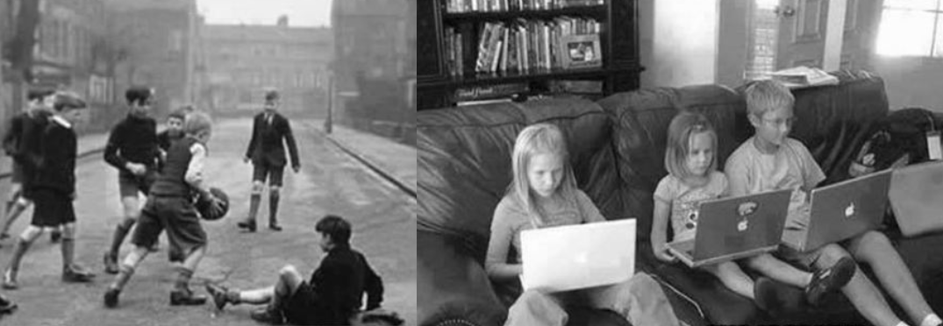
Rezultati
„Da ih pustim, oni uopće ne znaju ispuniti svoje slobodno vrijeme, moraš ih stalno animirati, njima je dosadno, ajme meni šta ću sad? Pa tko se nije dosađivao!
„Njima valjda mozak funkcionira samo ako ih animiraš. Kao da im je malo zakočen u odnosu na naše vrijeme.”
igračke
danas obilje igračaka
brzo zasićenje i dosada
„Moja ima hrpu igračaka, a mi, kad smo bili djeca, najsretniji si bio kada dobiješ igračku. Za rođendane si dobivao par sitnica, a danas je to hrpa igračaka, pola ih nije ni neotvorila s rođendana i stalno je ta neka dosada doma.”

Slide 8

Rezultati
„I mislim da jako puno roditelja ide linijom manjeg otpora,
samo tutnu taj mobitel da dobiju
svoje neko vrijeme.“
digitalne tehnologije
„digitalne dadilje”
generacijski jaz ostao isti
„…kad sam dobila gameboy, roditelji su mi rekli da ću nabiti žuljeve na palčevima jer se nisam odvajala. Znači, živjela sam, spavala, jela, išla na plažu s tim gameboyem, ali prošlo me je. Dakle, i mi smo isto imali stvari na koje smo se malo navukli.”

Slide 9
Rasprava
rezultati su u skladu s istraživanjima
trend u roditeljstvu prevelika uključenost roditelja u živote djece (Nomaguchi i Milkie, 2020)
udaljavanjem od šire obitelji i susjedstva, roditelji preuzimaju odgovornost za dobrobit djece, bez „delegiranja” (Pimentel, 2016)
roditelji strateški koriste DT u nedostatku vlastite roditeljske učinkovitosti (Chen i sur., 2020)

Slide 10
Rasprava
u posljednjih pola stoljeća, iznimno velike promjene u obiteljskom životu – veća raznolikost obiteljske strukture i organizacije vremena (OECD, 2011)
utjecaj globalizacije
EU mobilnost, otvaranje tržišta
Covid-19

Slide 11
Ograničenja i preporuke
nereprezentativnost uzorka
daljnjim istraživanjima produbiti uvid u dobivena roditeljska ponašanja i stavove (nadzor djece, sigurnost, roditeljska uključenost)
kreiranje intervencija koje bi pomogle roditeljima da premoste identificirane probleme (osnaživanje roditelja, edukacija kako povećavati samostalnost djeteta, umrežavanje roditelja u susjedstvu)

Slide 12
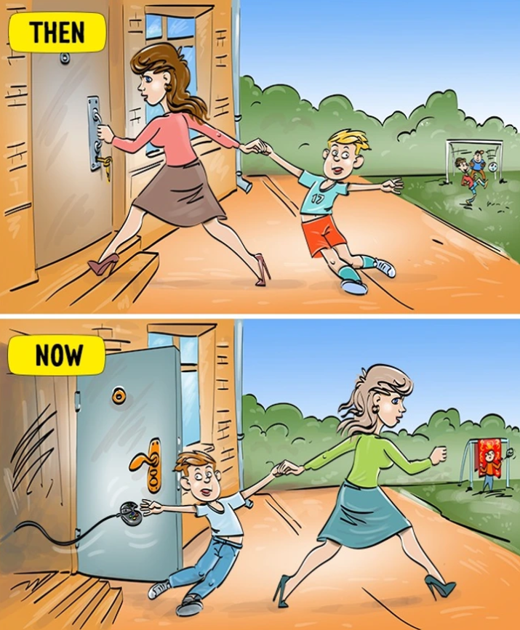
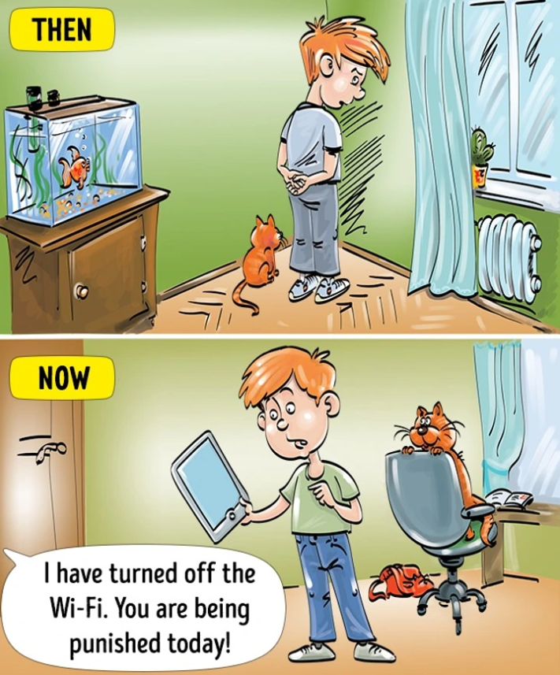
Hvala na pažnji!

